Slide 1
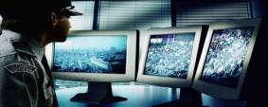
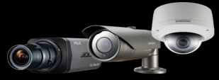
LOS RIESGOS DE ORIGEN ANTRÓPICO QUE PUEDEN AFECTAR A LA ESCUELA FISCAL MIXTA UNE, UBICADO EN LA PARROQUIA SANTA CECILIA, CIUDAD DE NUEVA LOJA, CANTÓN LAGO AGRIO, PROVINCIA DE SUCUMBÍOS.
AUTOR: TAPIA PONCE DARWIN LEODAN
DIRECTOR: CRNL. VÁSQUEZ BRIONES RENÉ PATRICIO
SANGOLQUÍ
2018

Slide 2
Planteamiento del problema
Consumo de drogas
Robo
Agresión física

Slide 3
Formulación del problema
¿Cuales son los riesgos?
¿De que manera?
¿Que medidas de seguridad?
¿Que acciones se deben realizar?

Slide 4
Delimitación
Temporal
Espacial

Slide 5
Objetivos
Determinar los riesgos de origen antrópico que puedan afectar a la Escuela Fiscal Mixta UNE, con el fin de garantizar la seguridad personal a través de un plan de seguridad
Identificar, analizar y evaluar los riesgos de origen antrópico que pueden afectar a la Escuela Fiscal Mixta UNE
Determinar las condiciones de seguridad del cual dispone la Escuela Fiscal Mixta UNE para contrarrestar las amenazas o riesgos de origen antrópico.
Proponer un plan de seguridad que permita minimizar los riesgos de origen antrópico en caso de materializarse la amenaza en la Escuela Fiscal Mixta UNE.

Slide 6
Marco teórico
Seguridad es el conjunto de regulaciones y normas de prevención de accidentes tomadas frente a un determinado evento a fin de garantizar la integridad física y emocional del ser humano, para lo cual es necesario seguir un plan de prevención de eventos.(Flor, 2005)
Clasificación de la seguridad
Personal
De la salud
Escolar
Económica
Alimentaria
Ambiental
Física
Social

Slide 7
Riesgos
Un riesgo se considera a una determinada probabilidad de ocurrencia de un evento ocasionado por la naturaleza o por acción de hombre intencional o fortuito, y que pone en peligro la integridad de la persona y de los bienes materiales, con severidad y deterioros significativos. (Flor, 2005).
Tipos de riesgo
Químicos
Ambientales
Naturales
Antrópicos
Físicos
Ergonómicos

Slide 8
Causas de los riesgos antrópicos
Carencia de valores
Actividad humana inconsciente
Inmigración
Alta tasa de desempleo

Slide 9
Marco conceptual y legal
Conceptual | Legal
Amenaza Asaltos Consumo de drogas Desastre Drogadicción Extorsión Peligro Riesgo Riesgo antrópico Robo Seguridad Violencia vulnerabilidad | Artículo 389 de la Constitución de la república del Ecuador Artículo 1 de la Ley de Seguridad Publica y del Estado El Plan Nacional de Desarrollo 2017 – 2021 “Toda una Vida” Art. 2 de los procesos de la Secretaría de Gestión de Riesgos Art. 2. Política de Acuerdo MINEDUC-ME-2016-00096-A

Slide 10
Elaboración de interrogantes
¿Cómo un plan de seguridad física ayudaría a reducir los riesgos de origen antrópico de la comunidad educativa de la Escuela Fiscal Mixta UNE, Ubicado en la Parroquia Santa Cecilia, Ciudad de Nueva Loja, Cantón Lago Agrio, Provincia de Sucumbíos?
Variables
Variable Independiente
Seguridad
Variable Dependiente
Los Riesgos de Origen Antrópico

Slide 11
Metodología
Paradigma
Cualitativo: describir las preguntas e instrumentos para recolectar la información
Cuantitativo: establece el nivel de afectación de cada uno de los riesgos identificados
Tipos de investigación
De campo: se investigo en las instalaciones de la Escuela Fiscal Mixta UNE y sus inmediaciones
Descriptiva: determina las características de los riesgos antrópicos

Slide 12
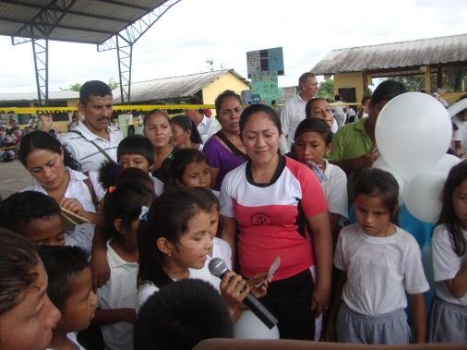
Población y muestra
Personas | Cantidad
Estudiantes Hombres | 61
Estudiantes Mujeres | 48
Docentes | 20
Directora | 1
Conserje | 1
Total | 131
Se aplica la encuesta a todo el personal docente.
Se aplica la encuesta a los estudiantes que cursan los octavos, novenos y decimo año de educación general básica por tener mayor criterio.
Se realiza 4 preguntas a dos estudiantes elegidos aleatoriamente de cada grado, comprendido entre inicial y séptimo.

Slide 13
Instrumentos aplicados
Entrevista
Encuesta
Lista de cotejos
Estudio de seguridad
Método Moster

Slide 14
Análisis de los resultados
Hueco rellenado con piedra
Malla rota y poste en mal estado
Árbol hace presión y facilita el acceso

Slide 15
Análisis de los resultados
No existen ningún control de acceso
Irrespetan el paso cebra
Sector que se consume droga

Slide 16
Encuesta dirigida a los estudiantes
¿Seleccione los riesgos antrópicos más recurrentes en la institución y sus alrededores?
¿Ha tenido algún riesgo de: asalto, robo, o riña a la salida de la escuela UNE?
Desde su punto de vista; ¿Considera Ud. que el desarrollo de las actividades académicas en la institución, se lo realizan en un ambiente seguro?
¿Considera usted que su maestro debe dar charlas sobre cómo prevenir riesgos de origen antrópico?

Slide 17
Encuesta dirigida a los estudiantes
¿Considera usted que el recibir capacitación o información sobre cómo actuar frente a estas amenazas como robo, asalto, venta de drogas, extorsión, etc. permitirá mejorar la cultura de seguridad en los estudiantes y profesores de la institución educativa?
¿Considera usted que a la salida de la institución, el estudiante esta propenso a algún tipo de riesgo?
¿Considera usted que al ser víctima de uno de los riesgos como asalto, secuestro, agresión, extorsión, etc. puede quedar afectado psicológicamente?

Slide 18
Encuesta dirigida a los docentes
¿Conoce usted lo que es un riesgo antrópico y lo concerniente a seguridad personal?
¿Considera usted que las actividades que se desarrolla en la institución, se da en un clima laboral que garantiza la seguridad personal de todos los miembros que la conforman?
¿Seleccione los riesgos antrópicos más recurrentes en la institución y sus alrededores?
¿Tiene conocimientos sobre procedimientos que permitan prevenir riesgos de origen antrópico a la Escuela UNE?

Slide 19
Encuesta dirigida a los docentes
¿Hay interés en las autoridades por dar seguridad a los miembros de la Institución?
¿Ud. Conoce si la institución cuenta con planes de seguridad para este tipo de riesgos?
¿Considera usted que es necesario fomentar la seguridad personal en la Institución actualmente?
¿Ha sido usted afectado por algún problema de origen antrópico ?

Slide 20
Encuesta dirigida a los docentes
¿Sabe usted cómo actuar frente a un problema delincuencial?
¿Considera usted que un plan de seguridad personal permitirá minimizar los riesgos de origen antrópico y aumentar el nivel de confianza de los miembros de la institución?
¿Los problemas antrópicos han afectado la imagen institucional?

Slide 21
Método para determinar el nivel de afectación de los riesgos antrópicos
Método Mosler
Definición del riesgo
Se identifica el riesgo, contenido y alcance
Análisis del riesgo
Se determina de acuerdo a los criterios de cada fase
Evaluación del riesgo
Clase de riesgo
Cuantifica el riesgo previamente definido y analizado
Clasifica el riesgo en función del valor obtenido

Slide 22
Método Mosler

Slide 23
Conclusiones
El plantel educativo UNE, no se encuentra preparada para enfrentar riesgos de origen antrópico, a través de la lista de cotejos se pudo observar que el cerramiento perimetral no se encuentra en buenas condiciones, presenta huecos, la malla se encuentra rota o desoldada de sus bases, debido a que han sido forzadas.
Mediante la lista de cotejos, se pudo determinar que la institución educativa no cuenta con el servicio de guardianía, ni con elementos electrónicos de control de seguridad.
Mediante el análisis del método Mosler, se pudo determinar que los riesgos de origen antrópico que afectan a la Escuela Fiscal Mixta UNE en sus inmediaciones son el consumo de drogas, el robo, asalto y agresión física.
Mediante las encuesta se pudo determinar que los estudiantes como docentes no se encuentran capacitados en temas de prevención de riesgos de origen antrópico, por lo que no saben cómo actuar en caso de materializarse algún peligro.
A través de las encuestas se pudo establecer que el 65% de los docentes tienen interés en brindar una seguridad integral a los estudiantes, lo que facilita la creación de un plan de seguridad
La Escuela Fiscal Mixta UNE no cuenta con un plan de seguridad que garanticen la protección personal de los estudiantes, docentes y personal administrativo, sobre todo en las inmediaciones del plantel educativo.
El control de acceso a la institución es realizada por la señora conserje, la misma que no se encuentra capacitada en materia de seguridad .

Slide 24
Recomendaciones
Gestionar con los padres de familia para reparar los daños del cerramiento en cuanto al muro y la malla, con el fin de impedir el fácil acceso a la institución.
Coordinar con el ministerio de Obras Públicas para la instalación adecuada de señalización vial especialmente en el ingreso a la institución educativa, con el fin de prevenir accidentes de transito
Instalar un botón de pánico activado al ECU 911, con el fin de recibir ayuda inmediata en caso de ser evidente la materialización de algún riesgo antrópico.
Adquirir una bitácora que permita registrar el ingreso y salida de materiales debidamente abalizados mediante ticket numerados, además del registro de todo visitante, con el fin de tener un control tanto de los bienes como de las personas
Coordinar con la Unidad de Policía Comunitaria del sector, para que realice patrullajes por las inmediaciones de la Escuela UNE, sobre todo al ingreso y salida de estudiantes de la institución educativa, con el fin de disuadir cualquier acto delictivo.
Capacitar a los miembros de la Escuela Fiscal Mixta UNE, en temas de riesgos de origen antrópico, sus causas y efectos, con fin de crear una cultura de seguridad y poder prevenirlos.
Implementar un plan de seguridad personal con el fin de garantizar la protección de los estudiantes, docentes y personal administrativo de la Escuela Fiscal Mixta UNE.
Implementar medios de seguridad física y electrónica que permitan tener el control con el fin de identificar y disuadir a la delincuencia del sector.

Slide 25
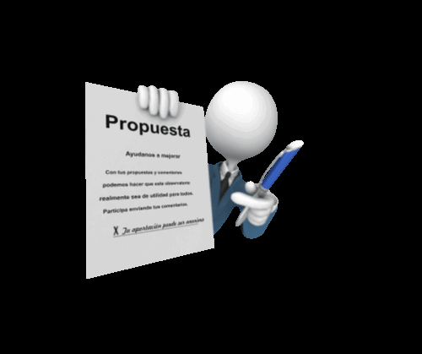
Propuesta
Plan de seguridad personal orientado a mitigar las amenazas producidas por la materialización de los riesgos de origen antrópico, para reforzar la protección del personal de estudiantes, docentes y administrativos de la Escuela Fiscal Mixta UNE.

Slide 26
Equipos del comité de seguridad
DIRECTORA DE LA ESCUELA UNE
Jefe de seguridad
Equipo de seguridad N° 1
Equipo de seguridad N° 2
Equipo de seguridad N° 3
1 Docente
2 Padres de familia
3 Estudiantes
1 Docente
2 Padres de familia
3 Estudiantes
1 Docente
2 Padres de familia
3 Estudiantes

Slide 27
Tarea y responsabilidad del equipo de seguridad N° 1
Equipo de seguridad | N° 1
Señal de identificación | Brazalete azul en el brazo derecho
Responsabilidad | Realizar recorridos perimetrales en el exterior de la institución educativa con el objetivo de proteger la integridad física de las personas ante los riesgos de consumo de drogas, robo, asalto y agresión física.
Integrantes | 1 docente (jefe del equipo) 2 padres de familia 3 estudiantes

Slide 28
Tarea y responsabilidad del equipo de seguridad N° 2
Equipo de seguridad | N° 2
Señal de identificación | Brazalete tomate en el brazo derecho
Responsabilidad | Realizar la seguridad interna de la institución educativa, desplegándose desde la entrada hacia lo más céntrico, con el objetivo de apoyar en el control de ingreso de los estudiantes, prohibiendo el acceso al personal ajeno a la misma que puedan causar daños a las personas.
Integrantes | 1 docente (jefe del equipo) 2 padres de familia 3 estudiantes

Slide 29
Tarea y responsabilidad del equipo de seguridad N° 3
Equipo de seguridad | N° 3
Señal de identificación | Brazalete amarillo en el brazo derecho
Responsabilidad | Realizar seguridad vial en las calles Amazonas y el Oro para precautelar la seguridad de todas las personas en el cruce de las calles, ya que no existe semáforos, y se constituye en apoyo a cualquier de los elementos de seguridad de ser necesario.
Integrantes | 1 docente (jefe del equipo) 2 padres de familia 3 estudiantes

Slide 30
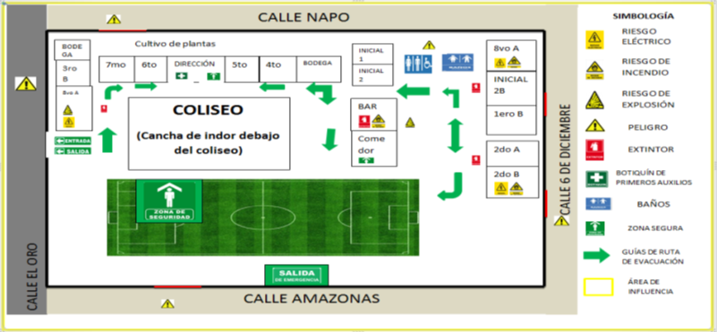
Salida a zonas de segura
Zona 1
ZONA DE SEGURIDAD INTERNA
Zona 1 | Riesgos Antrópicos | Zona 2 | Riesgos naturales
En las oficinas de la Dirección he inspección de la institución. |  | En la cancha de futbol

Slide 31
Plan de acción
PLAN DE ACCIÓN PARA REDUCIR VULNERABILIDADES Y FORTALECER LAS CAPACIDADES (PREVENCIÓN Y MITIGACIÓN)
Vulnerabilidad identificada | Acciones | Detalle de las acciones
 |  | ¿Quién va a hacer? | ¿Cuándo se va hacer? | ¿Cómo se va a hacer? | ¿Qué se va a necesitar?
Falta de conciencia de la comunidad educativa en la prevención de riesgo antrópicos. | Realizar simulacros el último viernes de cada mes | Toda la comunidad educativa | Todo el año | A través de simulacros y charlas | Recursos humanos, Señal ética, sirena
Insuficiente materiales de primeros auxilios | Gestionar con las instituciones pertinentes | Jefe de seguridad | Septiembre | A través de oficios | Portátil Impresora Papel bon
Insuficientes señales de tránsito en el ingreso a la institución | Gestionar con las instituciones pertinentes | Jefe de seguridad | Septiembre | A través de oficios Educación vial Presencia de la Policía | Portátil Impresora Papel bon

Slide 32
Presupuesto
Equipos | costo
Circuito cerrado de CCTV | 1350,00
Superscanner de Garrett | 250,00
Capacitación | 900,00
Personal de seguridad | 6000,00
Alarma de seguridad | 80,00
Mantenimiento del sistema | 1000,00
Varios de seguridad | 1500,00
Total | 11080,00
Gestionar ante los organismos de apoyo el financiamiento de la propuesta.

Slide 33
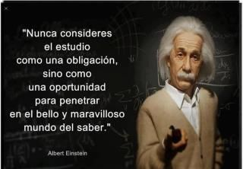

Slide 34
Gracias por su atención

